Slide 1
Amostragem & Quantização
Universidade Federal do Pará
Instituto de Tecnologia
Faculdade de Engenharia da Computação
Projeto de Hardware e Interfaceamento
Profº Bruno Lira
Danilo Souza – 10080000801
Hugo Leonardo – 10080000701
Welton Araújo - 10080000501

Slide 2
Agenda
Introdução sobre Amostragem
Introdução sobre Quantização
Fluxograma
Resultados

Slide 3
Amostragem
Recuperar o valor de um sinal em um determinado instante de tempo
freq_amostragem = qt_amostras/tempo
Efetuada com sinais apolares

Slide 4
Quantização
Conversão por sucessivas aproximações
Pode ou não resultar em perda de informações
Depende do número de bits usados para representar os níveis (valores)

Slide 5
Gráficos
freq_amostragem = 10Hz
resolução = 4 bits

Slide 6
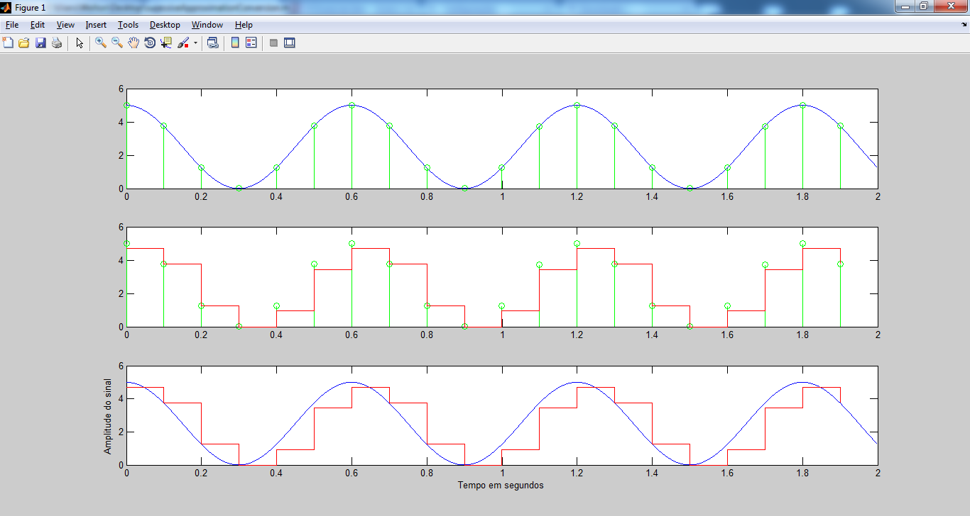
Gráfico

Slide 7
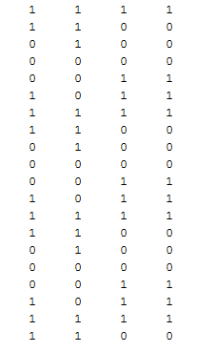
Matriz

